Slide 1
Департамент образования мэрии города Ярославля
Муниципальное образовательное учреждение дополнительного профессионального образования «Городской центр развития образования»
Муниципальное дошкольное образовательное учреждение «Детский сад № 93»
Муниципальная стажировочная площадка
Дополнительная профессиональная программа
курсовой подготовки
«Использование stem-подхода в педагогической деятельности с детьми дошкольного возраста в условиях реализации Федеральной образовательной программы
дошкольного образования»
Ярославль. 2023

Slide 2
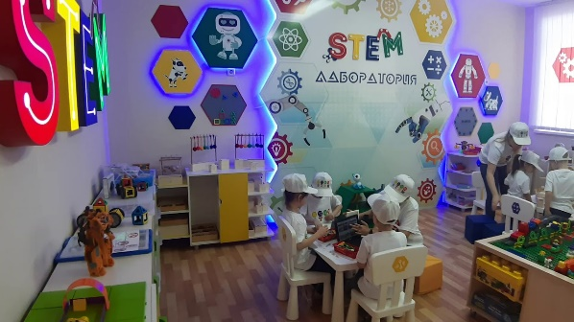
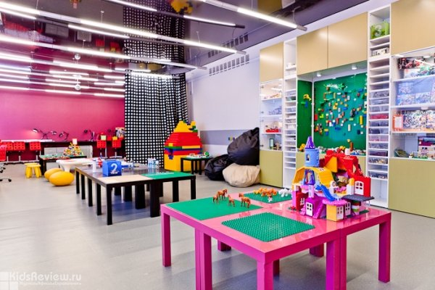
Новизна программы:
изменение подходов к реализации образовательной программы ДОУ в части конструктивной-модельной, познавательно-исследовательской, экспериментальной деятельности детей,
проектирование и моделировании современной РППС в контексте STEAM – подхода,
внедрение новых информационных цифровых ресурсов в педагогическую деятельность,
создание мини-кванториумов в группах, научной лаборатории в ДОУ,
сотрудничество ОО с технопарками региона, проектирование модели технопарков в ДОУ

Slide 3
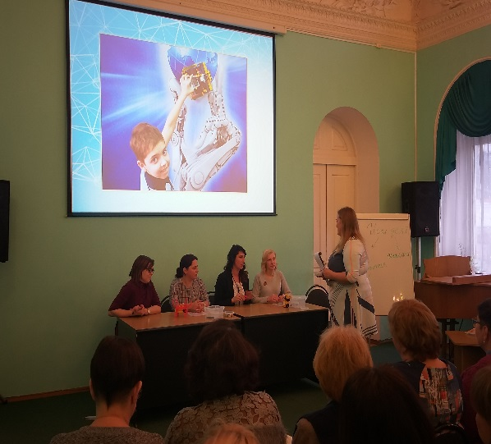
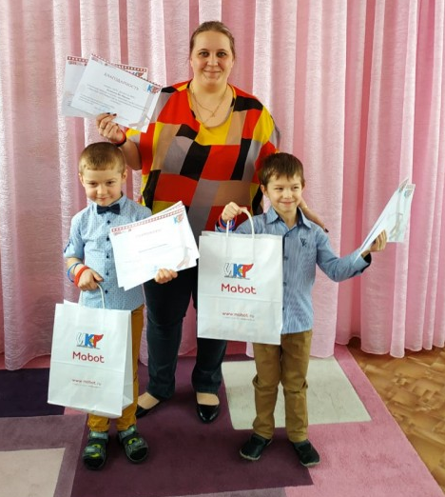
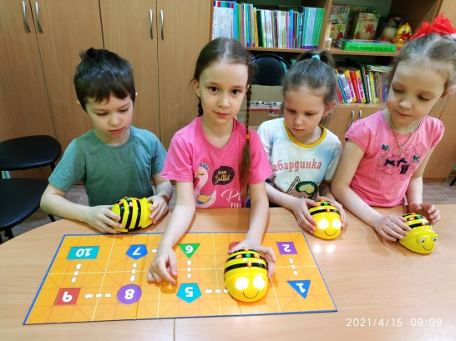
Стратегия развития проекта МСП
2018 -2021

Slide 4
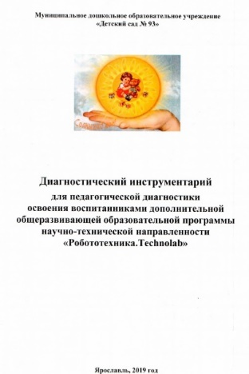
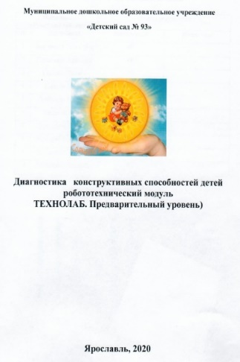
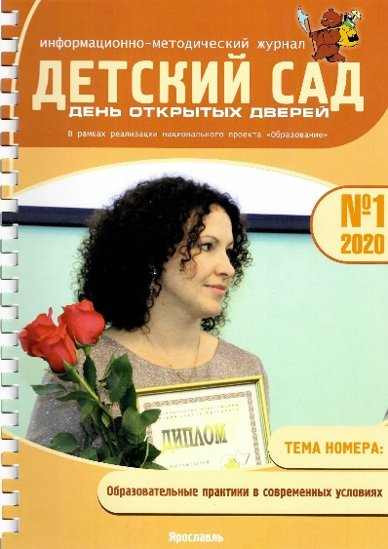
2018 -2021
Дополнительная общеразвивающая программа научно-технической направленности «Робототехника. Технолаб»

Slide 5
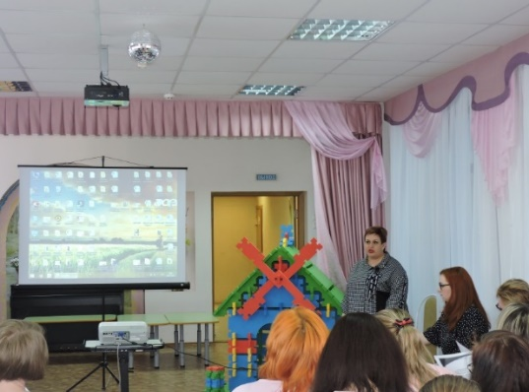
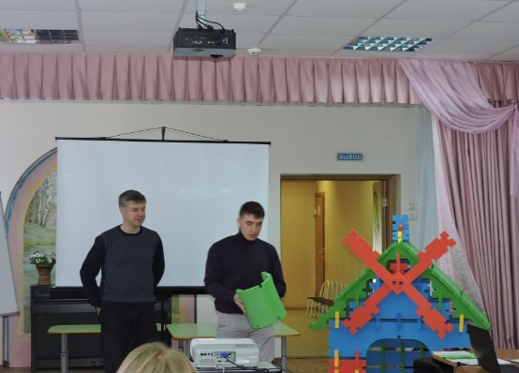
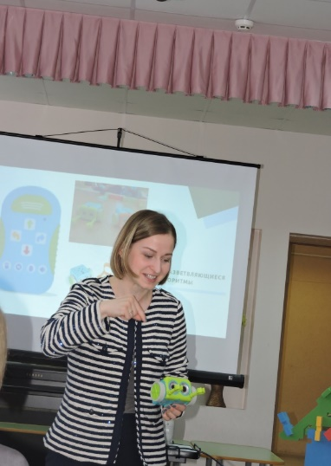
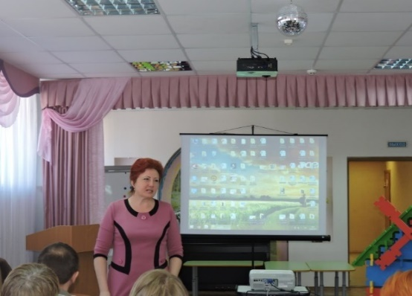
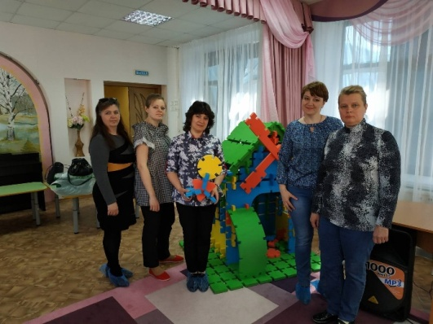
2018 -2021

Slide 6
2021 -2023
Присвоен статус региональной базовой площадки ГАУ ДПО ЯО ИРО по теме: «Использование развивающего оборудования для создания современной предметно-пространственной среды дошкольной образовательной организации» сроком на три года,
Разработка дополнительной профессиональной программы повышения квалификации МОУ ГЦРО «Реализация STEM-образования и робототехники в дошкольной образовательной организации на современном этапе»

Slide 7
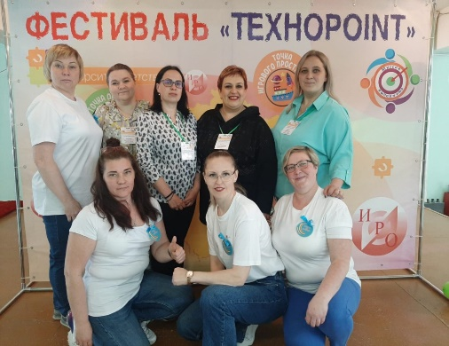
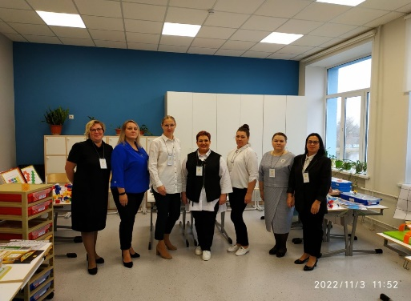
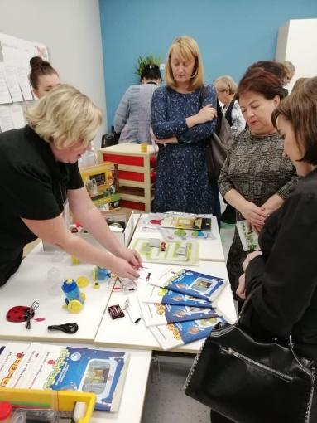
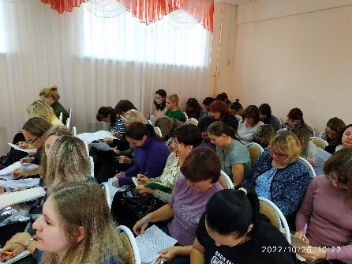
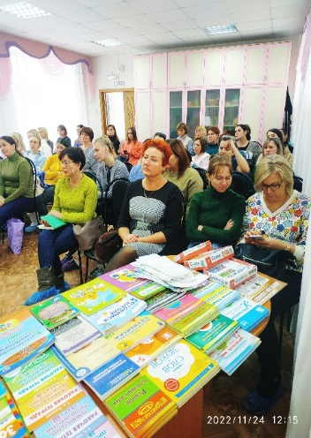
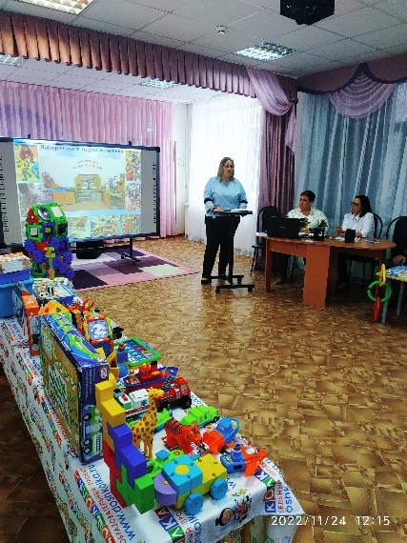
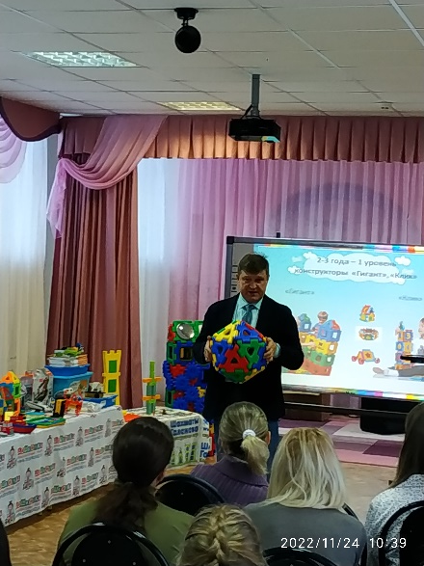
2021 -2023

Slide 8
Технологичная карта программы
Количество часов
Категория слушателей
команда педагогов от учреждения (заведующий, старший воспитатель, воспитатель)
Сроки реализации
октябрь 2023 - май 2024 гг.
Форма обучения
72 часа: 55 аудиторных + 17 часов консультаций
очная, очно-заочная, дистанционная
Формы работы в МСП
семинары – практикумы, круглые столы; мастер – классы; малые конференции; совместное проектирование, презентации проектов; тестирование, анкетирование; консалтинговые услуги; конкурсы, презентации, выставки, организация конкурсов
защита проектов
Зачетная работа

Slide 9
Организационно-педагогические условия реализации программы
Дополнительная профессиональная образовательная программа имеет
блочно-модульную структуру
1 модуль
Общие вопросы «Реализация STEM-образования и робототехники в ДОУ в современных условиях»
Интерактивная лекция «Использование современных образовательных технологий нового поколения при формировании актуальных компетенций детей дошкольного возраста в условиях реализации Федеральной образовательной программы дошкольного образования: актуальность, форматы реализации, stem –подход, педагогический потенциал»
Семинар-практикум «Современная развивающая предметно-пространственная среда ДОУ: территория для развития инженерного, креативного, технического мышления, навыков конструирования, моделирования, программирования и других компетенций детей цифрового поколения. Проектирование РППС, форматы моделей среды»
Интерактивная лекция «Поколение Z, «Альфа»: Актуальные базовые компетенции детей XXI».
«Реализация STEM-технологий и робототехники в дошкольном образовании – новые приоритеты и возможности в образовательной деятельности с воспитанниками». Учебно-методический комплект парциальной программы Дошколка ру.
3 блок
Итоговый
(12 часов)
2 блок
Вариативный
(48 часов)
1 блок
Установочный
(18 часов)

Slide 10
Организационно-педагогические условия реализации программы
Дополнительная профессиональная образовательная программа имеет
блочно-модульную структуру
3 блок
Итоговый
(12 часов)
2 модуль
Семинар-практикум «Современные подходы к конструктивно- модельной деятельности в ДОУ: актуальность, проблемы, перспективы»
Семинар-практикум «Внедрение и реализация STEM-образования, цифровых, нейротехнологий в практическую деятельность ДОО: модели, программно-методическое обеспечение, педагогический мониторинг. Цифровая образовательная среда – МЭО Детский сад: безопасное социолкультурное пространство воспитания, формирования и развития личности ребенка дошкольного возраста»
Семинар-практикум «Внедрение и реализация робототехники в ДОО: модели, программно-методическое обеспечение, педагогический мониторинг» Робототехнический модуль Технолаб.
2 блок
Вариативный
(48 часов)
1 блок
Установочный
(18 часов)

Slide 11
Организационно-педагогические условия реализации программы
Дополнительная профессиональная образовательная программа имеет
блочно-модульную структуру
3 блок
Итоговый
(12 часов)
2 модуль
Семинар-практикум «Внедрение и реализация stem- образования в ДОО: модели, программно-методическое обеспечение, педагогический мониторинг: цифровая образовательная среда, образовательные решения Наустим»
Семинар-практикум «Реализация stem-подхода в проектной деятельности с воспитанниками ДОО».
Семинар-практикум «Организация педагогической деятельности в группах раннего возраста: новый взгляд и современные подходы».
Семинар-практикум «Внедрение и реализация STEM-подхода в практическую деятельность ДОО: модели, программно-методическое обеспечение: «умная пчела», «робомышь», программируемый робот Ботли, дидактический комплект «Послушные ладошки»
2 блок
Вариативный
(48 часов)
1 блок
Установочный
(18 часов)

Slide 12
Организационно-педагогические условия реализации программы
Дополнительная профессиональная образовательная программа имеет
блочно-модульную структуру
3 блок
Итоговый
(12 часов)
3 модуль
Итоговая (зачетная) работа слушателей
Презентация проектов управленческих команд
Технологические карты образовательных и других педагогических ситуаций
Презентация творческих проектов с воспитанниками
2 блок
Вариативный
(48 часов)
Индивидуальный учебный план (программа) слушателя
1 блок
Установочный
(18 часов)

Slide 13
Ожидаемые результаты,
инновационные продукты программы
Участники будут знать
основы управленческого, организационно-методического, нормативно-правового обеспечения проектирования и моделирования современной предметно-пространственной цифровой образовательной среды ДОО,
структуру, концепцию, цель, задачи, содержание современной предметно-пространственной цифровой образовательной среды,
современные учебно-методические комплексы, развивающее цифровое оборудование, методические аспекты реализации STEM-образования в ДОО.
Участники будут уметь:
проектировать и моделировать развивающую предметно-пространственную среду с использованием развивающего оборудования,
разрабатывать технологические карты педагогической деятельности, образовательных ситуаций, проекты дополнительных общеразвивающих образовательных программ с использованием развивающего оборудования,
осуществлять педагогический мониторинг (анализ, оценка, контроль, прогноз) совершенствования и развития среды, реализации STEM-образования и робототехники в ДОО,
проектировать и создавать мини-кванториумы, лаборатории в ДОУ

Slide 14
Ожидаемые результаты,
инновационные продукты программы
Итоговая аттестация:
защита проекта «Реализация STEM-подхода к образовательной деятельности с воспитанниками ДОУ на современном этапе»
технологическая карта образовательной деятельности с воспитанниками
разработка паспорта (модели) кванториума (технопрака), научной лаборатории
Компетенции:
у слушателей сформированы ключевые профессиональные компетенции по вопросам STEM-подхода в педагогической деятельности ДОО
Документ:
удостоверение о повышении квалификации
Итоговый сетевой продукт:
сборник проектов ДОУ – участников стажировочной площадки по реализации STEM-подхода в практической деятельности ДОУ, созданию современной развивающей предметно-пространственной среды (модели лаборатории науки и техники, мини-кванториума, проекты дополнительных общеразвивающих программ и др.)

Slide 15
Участники инновационной программы
Руководитель стажировочной площадки:
Прокуророва Светлана Евгеньевна —
заведующий МДОУ «Детский сад № 93»
Автор-составитель программы:
Макшева Елена Викторовна –
старший воспитатель МДОУ «Детский сад № 93»
Координатор программы: Шаврина Наталья Альбертовна, методист МОУ ГЦРО
Научный руководитель:
Захарова Татьяна Николаевна –
кандидат педагогических наук, заведующий кафедрой
дошкольного образования КДО ГАУ ДПО ЯО ИРО
Консультанты проекта (социальные партнеры):
Галанов Александр Сергеевич –
автор дошкольного образовательного проекта, развивающей
программы «Дошколка ру», игротехник,
Суркова Светлана Борисовна –
генеральный директор ООО «Школьный проект»

Slide 16
Продвижение инновации
(трансляция опыта)
Развитие дополнительного образования в МДОУ МСО
Разработка и проведение конкурсов проектов, программ, методических разработок:
- городского открытого фестиваля по Lego-конструированию и робототехнике,
- семейного фестиваля по робототехнике для детей дошкольного возраста,
- конкурса на лучшую модель реализации конструирования, робототехники,
STEM-технологий среди МДОУ МСО,
- муниципальных робототехнических соревнований
Создание банка методических разработок и УМК в контексте STEM-подхода
Создание сетевого сообщества МДОУ

